Slide 1
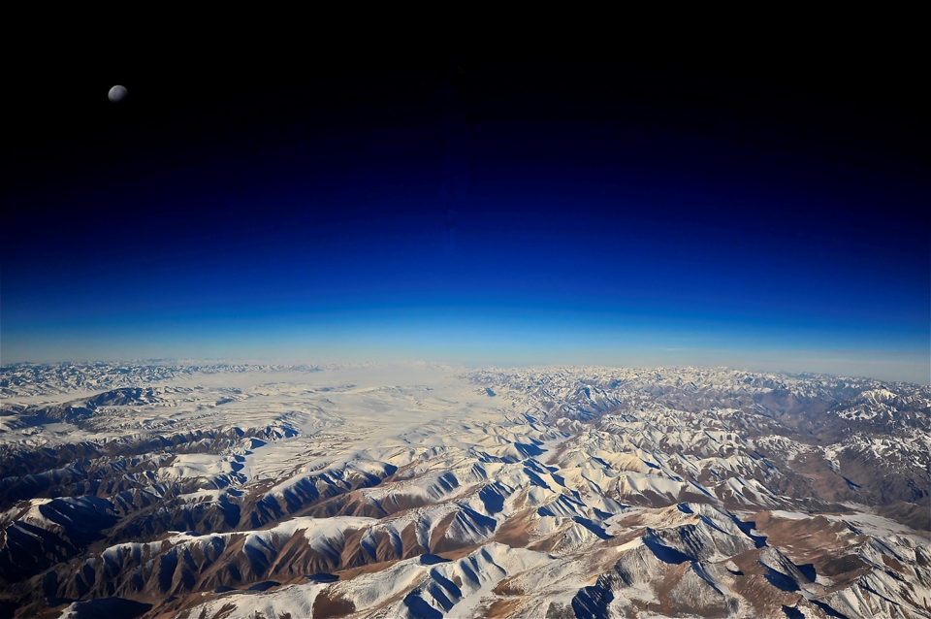
占察入净土
值天时，处地利，得人和（二十三）

Slide 2
善导大师《往生礼赞》：
弥陀世尊，本发深重誓愿，以光明名号，摄化十方，但使信心求念，上尽一形，下至十声一声，以佛愿力，易得往生。

Slide 3
善导大师《观经四帖疏》：
“此明一切众生，机有二种：一者定，二者散。若依定行，即摄生不尽，是以如来方便显开三福，以应散动根机。”

Slide 4
印光大师开示：
但修净业人，著不得一点巧。倘或好奇厌常，必致弄巧成拙。此所以通宗通教之人，每每不如愚夫愚妇老实念佛者，为有实益。若肯守此平淡朴实家风，则极乐之生，定可预断。否则不生极乐，亦可预断矣。祈切实令社友如是信，如是行，则利益大矣。
云栖大师立法教人，皆从平实处著手。依之修持，千稳万当。断不至得少为足，著魔发狂。

Slide 5
念佛之人，勿自仗聪明智慧，须抛之于东洋大海外。不然，恐为所误，自贻伊戚，盖以其知见多而不一也。反不如一般愚夫愚妇之念佛，正心诚意，而受益甚众。故念佛一法，最好学愚夫愚妇，老实行持为要。俗言，聪明反被聪明误，可不惧乎。

Slide 6
印光大师开示：
若按如来所立之特别法门，生信发愿，念佛求生西方。则上至等觉，下至五逆十恶之流。莫不蒙佛慈力，往生西方。既生西方，则悟道证道，直同拾芥，极速极易。

Slide 7
印光大师开示：
观经疏，阅三遍。善导和尚专以平实事相法门，接引末世凡夫。不用观心约教等玄妙法门，其慈悲可谓至极无加矣。良以业识未消，三昧未成，纵谈理性，终成画饼。

Slide 8
增广上册复徐福贤女士书：
观无量寿佛经有善导和尚四帖疏，唯欲普利三根，故多约事相发挥。至于上品上生章后，发挥专杂二修优劣，及令生坚固真信，虽释迦诸佛现身，令其舍此净土，修余法门，亦不稍移其志。可谓净业行者之指南针也。若夫台宗观经疏妙宗钞，谛理极圆融，中下根人，莫能得益。故不若四帖疏之三根普被，利钝均益也。

Slide 9
印光大师开示：
善导和尚系弥陀化身，有大神通，有大智慧。其宏阐净土不尚玄妙，唯在真切平实处，教人修持。至于所示专、杂二修，其利无穷。
专修谓身业专礼(凡围绕及一切处身不放逸皆是)，口业专称(凡诵经咒，能志心回向，亦可名专称)，意业专念。如是则往生西方，万不漏一。杂修谓兼修种种法门，回向往生。以心不纯一，故难得益，则百中希得一、二，千中希得三、四往生者。此金口诚言，千古不易之铁案也。二位当以此自利，

Slide 10
又当以此普利一切。
至于持咒一法，但可作助行，不可以念佛为兼带，以持咒作正行。夫持咒法门虽亦不可思议，而凡夫往生，全在信愿真切，与弥陀宏誓大愿感应道交而蒙接引耳。若不知此意，则法法头头，皆不思议，随修何法，皆无不可，便成“无禅无净土，铁床并铜柱，万劫与千生，没个人依怙”矣。若知自是具缚凡夫，通身业力，匪仗如来宏誓愿力，决难即生定出轮回，方知净土一法，一代时教，皆不能比其力用耳。

Slide 11
蕅益大师《大乘起信论裂网疏》：
复次初学菩萨。住此娑婆世界。或值寒热。风雨不时。饥馑等苦。或见不善可畏众生。三毒所缠。邪见颠倒弃背善道。习行恶法。菩萨在中心生怯弱。恐不可值遇诸佛菩萨。恐不能成就清净信心。生疑欲退者。应作是念。十方所有诸佛菩萨。皆得大神通。无有障碍。能以种种善巧方便。救拔一切险厄众生。作是念已。发大誓愿。一心专念佛及菩萨。以生如是决定心故。于此命终。必得往生余佛刹中。见佛菩萨。信心成就。永离恶趣。

Slide 12
初学菩萨。已解一心真如生灭二门而修信行。但止观力微。境缘粗恶。未入正定聚中。不能保其无退。故更示此胜异方便。令仗自心中之他佛。度脱佛心中之自身也。须知前止观门。名念自佛三昧。今示念佛菩萨。即念他佛三昧。以念佛及菩萨。不生妄想分别。即是止行。了知诸佛菩萨有大神通巧便。能救拔我及诸众生。即是观行。所以修止观时。设见佛菩萨形。知是魔事不生取著。今念佛菩萨时。设更别商止观。大似骑牛觅牛矣。然正念佛菩萨时。或得见佛菩萨。即应了知。唯心所现。万勿取著。

Slide 13
勿生喜动。勿向人说。如远公生平三见圣相。不语一人。此为要诀。唯至临终见佛菩萨。方是感应道交。定非魔事。不必致疑。以佛菩萨得大神通。决定护念有缘念佛众生。不失时故。言发大誓愿者。为度众生求生净土。非为自身独出生死。有此菩提弘愿。方是往生正因。不然。纵令念佛菩萨。与佛菩萨气分不相契合。不能生净土也。

Slide 14
【（丁）二的指求生极乐】
如经中说。若善男子善女人。专念西方极乐世界阿弥陀佛。以诸善根。回向愿生。决定得生。常见彼佛。信心增长。永不退转。于彼闻法。观佛法身。渐次修行。得入正位。
十方诸佛。净土无量。经论多指归极乐者。略有四意。一者阿弥陀佛。与此土人最有缘故。乃至穷村僻坞。若男若女。若长若幼。若智若愚。无不知称阿弥陀佛名者。二者法藏比丘愿力胜故。诸

Slide 15
佛果德虽实平等。因中愿力任运摄生。无差别中有差别故。三者令人系念得专心故。若不专叹。则众生既欲生西。又欲生东。心无一定。净业难成。所以十方诸佛。同出广长舌相。赞此一门。令人专忆。四者阿弥陀佛。即法界藏身。极乐世界。即莲华藏海。故见一佛。即为见无量佛。生一土。即为生无量土。念一佛。即是念一切佛。即为一切佛所护念。

Slide 16
印光大师开示：
无量寿经中，有三辈。观无量寿佛经，有九品。下三品，皆造恶业之人，临终遇善知识开示念佛，而得往生者。王龙舒死执三辈即是九品，此是错误根本。故以下辈作下三品，其错大矣。故上辈不说发菩提心，中辈则有发菩提心，下辈则云不发菩提心。无量寿经三辈，通有发菩提心。在王居士意谓下辈罪业深重，何能发菩提心。不思下辈绝无一语云造业事，乃系善人。只可为九品中之中品。硬要将下辈作下品，违经失理，竟成任意改经，其

Slide 17
过大矣。在彼意谓，佛定将一切众生摄尽。而不知只摄善类，不及恶类。彼既以善人为恶人，故云不发菩提心。死执下辈即是下品，故将善人认做恶人。不知九品之下三品，临终苦极，一闻佛名，其归命投诚，冀佛垂慈救援之心，其勇奋感激，比临刑望赦之心，深千万倍。虽未言及发菩提心，而其心念之切与诚，实具足菩提心矣。

Slide 18
休息一下，稍后继续

Slide 19
随喜闻法功德
欢迎分享交流感想

